Slide 1
김도형

Slide 2
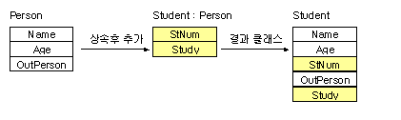
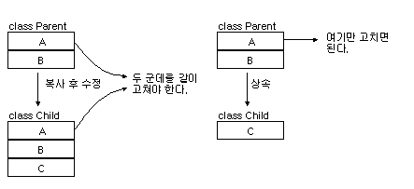
클래스 상속
이미 정의되어 있는 클래스의 모든 특성을 물려 받아 새로운 클래스를 작성하는 기법을 상속이라고 한다.
상속의 목적
기존의 클래스를 재활용
공통되는 부분을 상위클래스에 통합하여 반복을 제거하고 유지, 보수를 편리
계층을 만듦으로써 객체의 집합에 다형성을 부여
재활용 예)

Slide 3
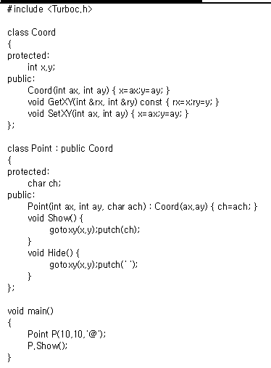
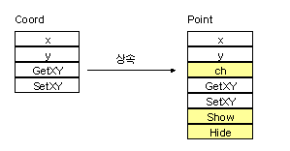
상속의 예
기반, 수퍼, 부모 클래스
파생, 서브, 자식 클래스

Slide 4
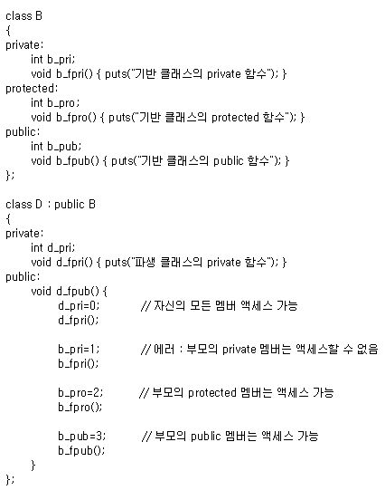

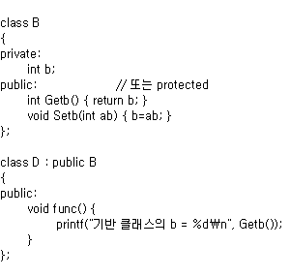
상속과 정보 은폐

Slide 5
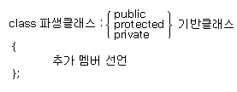
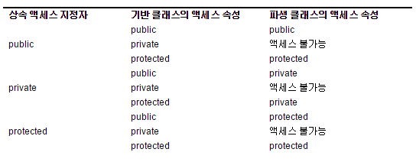
상속 액세스 지정

Slide 6
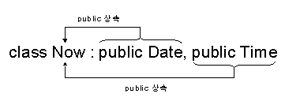
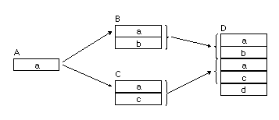
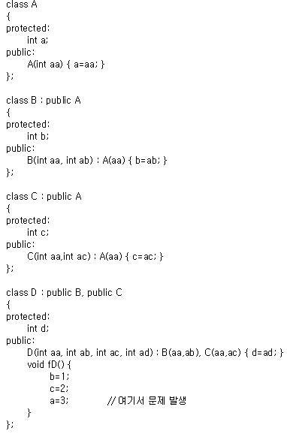
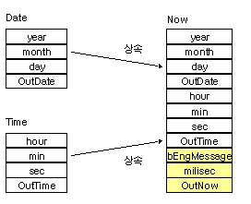
다중 상속
B::a=3

Slide 7
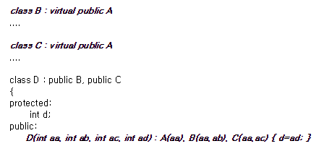
가상 기반 클래스

Slide 8
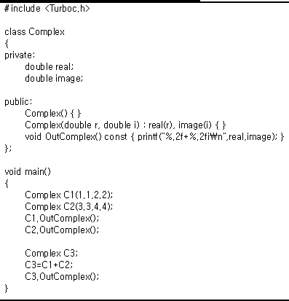



연산자 함수

Slide 9
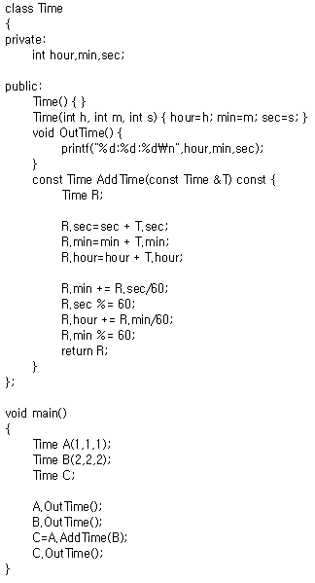

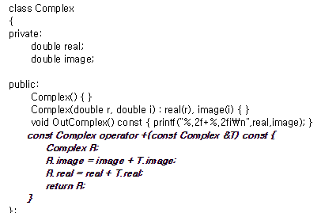
연산자 함수
const Time operator +(const Time &T) const {..
다른 예제
C = A + B;

Slide 10
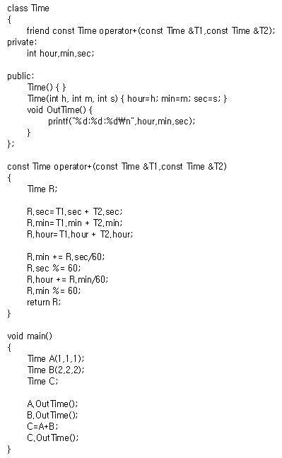
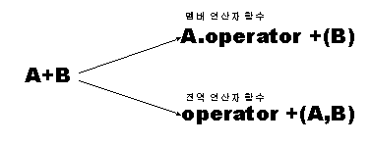
전역 연산자 함수

Slide 11
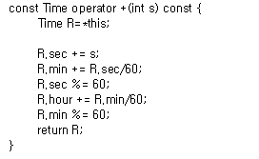

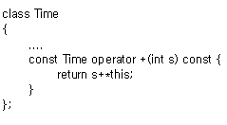
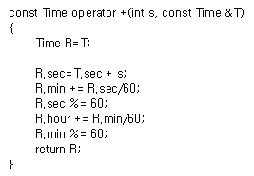
객체와 기본형의 연산
교환 법칙 불가능 ex) A=A+5, A=5+A
friend

Slide 12
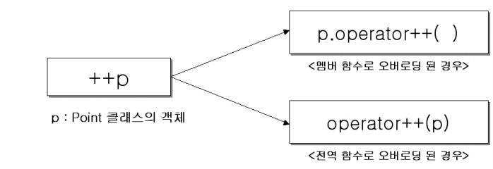
단항 연선자 오버로딩
단항 연산자 : ++, --, ~, !
멤버함수 / 전역함수 에 의한 오버로딩

Slide 13
단항 연산자의 오버로딩
선 연산과 후 연산의 구분
++p -> p.operator++();
P++ -> p.operator++(int);
--p -> p.operator--();
P-- -> p.operator--(int);

Slide 14
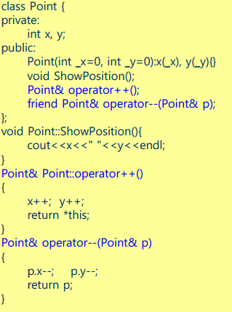
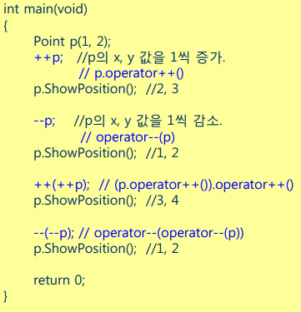
단항 연산자의 예

Slide 15
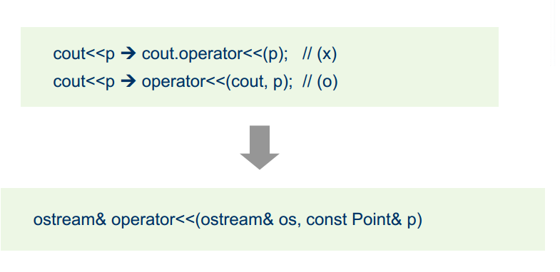
입출력 연산자
C++ 의 입출력 연산자 <<, >> 도 연산자 오버로딩에 의해 구현된 것
이름 영역 std의 클래스 ostream, istream 클래스에서 정의
미리 정의된 자료형에 대해 입출력

Slide 16
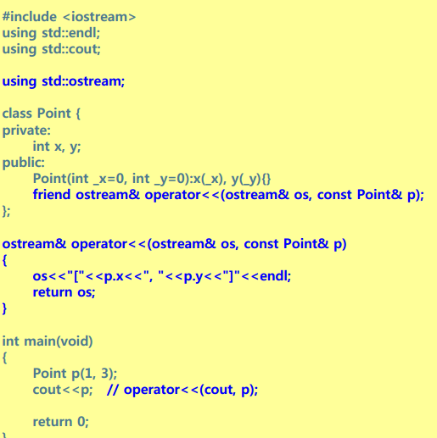
사용자 정의 객체 출력 예

Slide 17
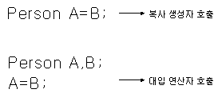
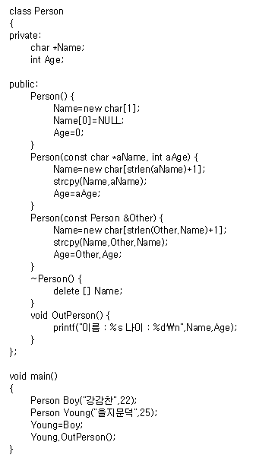
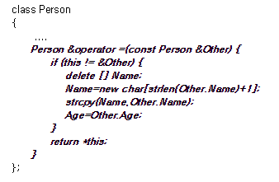
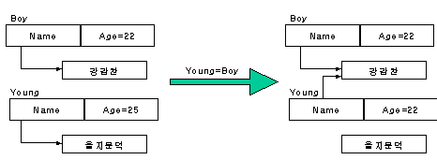
대입 연산자

Slide 18

가상 함수
가상 함수란 클래스 타입의 포인터로 멤버 함수를 호출할 때 동작하는 특별한 함수.
부모 클래스 H
자식 클래스 S
H = S // 가능
S = H // 불가능
부모는 자식을 가리킬 수 없다.

Slide 19
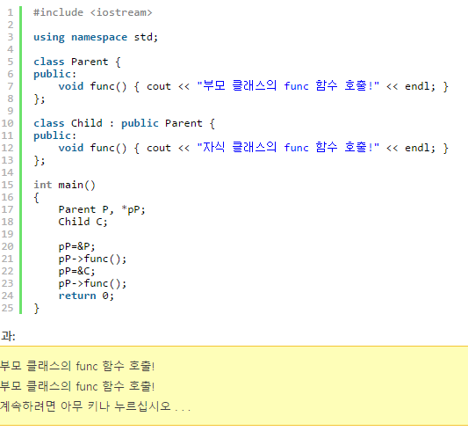
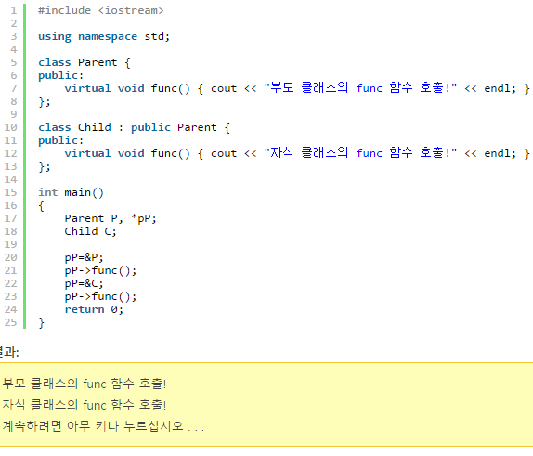
가상 함수
Notes:
포인터 변수의 자료형을 기준으로 판단하기 때문

Slide 20
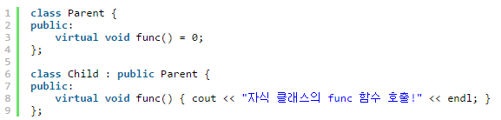
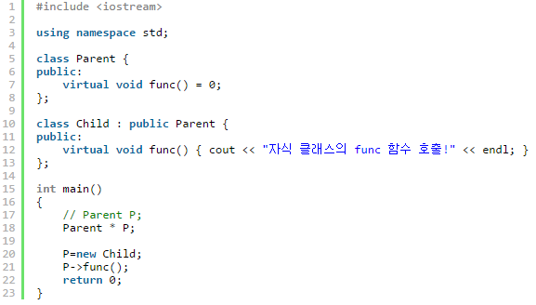
순수 가상 함수
가상 함수: 실제로 가리키는 객체에 따라 실행 코드가 달라지고, 재정의 할 수 있는 함수
순수 가상 함수: 함수의 선언만 있고 정의는 없는 것으로, 자식 클래스에서 반드시 재정의

Slide 21

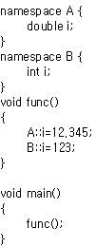
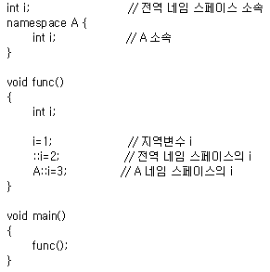
Namespace
명칭 충돌이 문제가 될 때 :
외부 라이브러리 사용
직접 라이브러리 작성

Slide 22
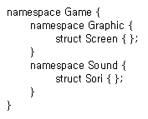
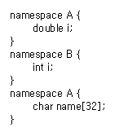

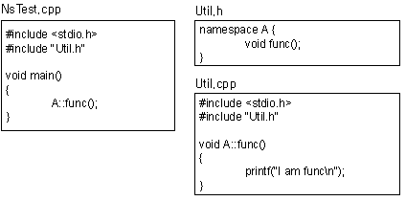
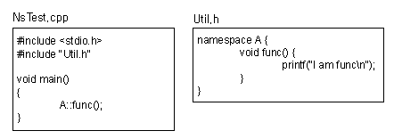
Namespace 작성 규칙
중첩 가능
네임 스페이스 개방
이름 없어도 됨

Slide 23
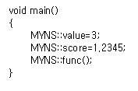
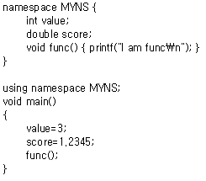
네임 스페이스 사용

Slide 24
Try – catch
예외란 버그와는 달리 제대로 만들었지만 원하는대로 동작하지 못하게 방해하는 외부의 불가항력적인 상황을 말한다.
try : 예외가 발생할만한 코드 블록을 지정하는데 try 다음의 { } 괄호안에 예외 처리 대상 코드를 작성한다.
throw : 프로그램이 정상적으로 실행될 수 없는 상황일 때 이 명령으로 예외를 던진다.
catch : try 블록 다음에 이어지며 던져진 예외를 받아서 처리한다.

Slide 25
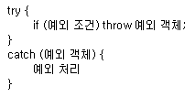
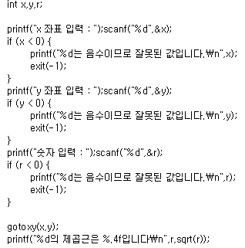
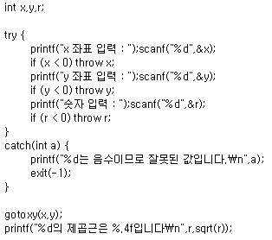
Try - catch
구조

Slide 26
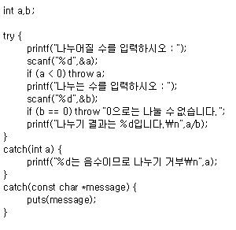
Try - catch

Slide 27
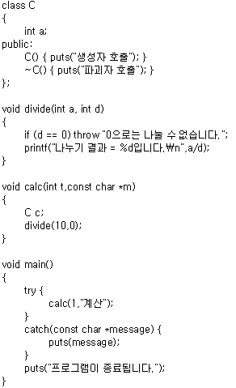
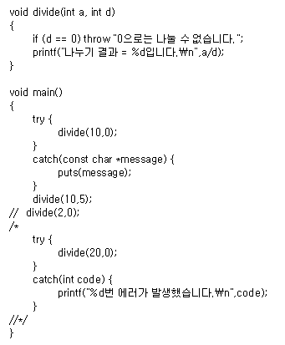
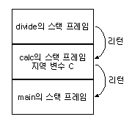
함수와 예외처리

Slide 28
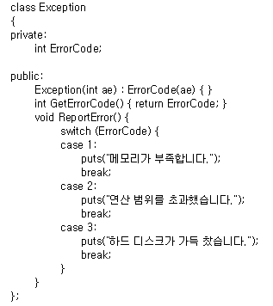


예외 객체

Slide 29
템플릿
① 구조적 프로그래밍 : C언어에서와 마찬가지로 함수 위주로 프로그램을 작성할 수 있다.
② 객체 지향 프로그래밍 : 캡슐화, 추상화를 통해 현실 세계의 사물을 모델링할 수 있으며 상속과 다형성을 지원하기 위한 여러 가지 언어적 장치를 제공한다.
③ 일반화 프로그래밍 : 임의 타입에 대해 동작하는 함수나 클래스를 작성할 수 있다. 객체 지향보다 재사용성과 편의성이 더 우수하다
템플릿은 C++이 일반화를 위해 제공하는 가장 기본적인 문법
템플릿(Template)이란 무엇인가를 만들기 위한 형틀이라는 뜻
템플릿은 모양에 대한 본을 떠 놓은 것이며 한 번만 잘 만들어 놓으면 이후부터 재료만 집어 넣어서 똑같은 모양을 손쉽게 여러 번 찍어 낼 수 있다.

Slide 30


템플릿

Slide 31


템플릿
명시적 구체화

Slide 32
QnA

Slide 33





Appendix
오버로딩의 예

